Slide 1
Linux 版本管理工具（Git、GitHub）
李钦 副教授
华东师范大学软件工程学院

Slide 2
Outline
Git介绍
Git使用
在Linux 上安装Git
创建一个本地的Git代码仓库
GitHub介绍
GitHub使用
将本地的Git代码仓库上传到GitHub上

Slide 3
Git介绍
Git(读音为/gɪt/。)是一个开源的分布式版本控制系统，可以有效、高速地处理从很小到非常大的项目版本管理。
Git 是 Linus Torvalds 为了帮助管理 Linux 内核开发而开发的一个开放源码的版本控制软件。
集中式VS分布式
和集中式版本控制系统相比，分布式版本控制系统的安全性要高很多，因为每个人电脑里都有完整的版本库，某一个人的电脑坏掉了不要紧，随便从其他人那里复制一个就可以了。而集中式版本控制系统的中央服务器要是出了问题，所有人都没法干活了。

Slide 4
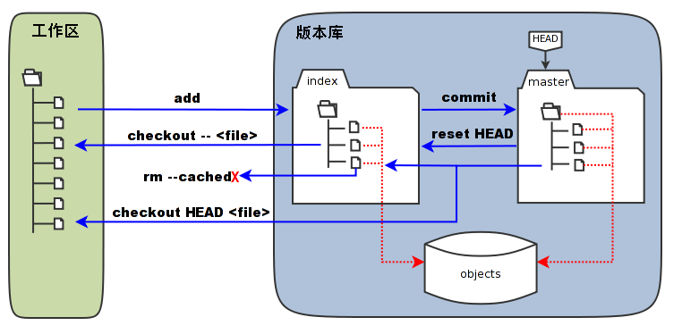
Git介绍

Slide 5

Git安装
https://git-scm.com/book/en/v2/Getting-Started-Installing-Git（安装参考网站）
sudo apt install git-all（Ubuntu）
如出现以下错误，请先使用 sudo apt-get update更新安装软件源
git --version
查看已安装的git版本

Slide 6
Git使用
设置git用户名和邮箱
git config --global user.name "myUserName“
git config --global user.email myName@email.com

Slide 7

Git使用
创建一个文件夹，然后将它初始化为git仓库
mkdir my-first-repo
cd my-first-repo
git init
ls -al

Slide 8
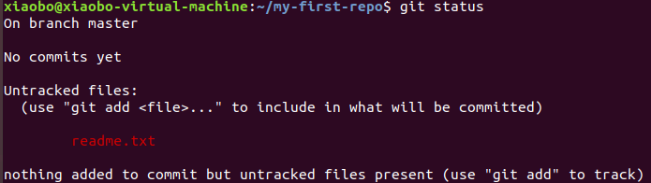
Git使用
在已使用git追踪的文件夹下创建一个文件，然后查看追踪状态。
echo “welcome to my first repo” >> readme.txt
git status(查看git追踪的文件夹下文件的变化，包括增加，修改，删除文件操作）

Slide 9
Git使用
将修改的提交到版本库中
git add (file1 file2 file3)标记想要提交到版本库的文件，直接-a表示所有修改到的文件。
git rm --cached file1 撤销想要提交到版本库的文件
git commit --m “注释”，注释主要描述进行了那些修改，方便自己和他人。
git reset--soft HEAD~ 撤销最近一次commit。

Slide 10
Git使用
查看版本库，以及比较修改后的文件与最近一次提交文件的区别
git log
git diff readme.txt
git checkout readme.txt 取回版本库中最近一次提交的该文件

Slide 11
Git使用
忽略某些文件，如果图片，代码执行过程中产生的文件。
touch toby.jpg
git status
echo “*.jpg” > .gitignore
git add –a
git commit –m “add gitignore file”

Slide 12
Git使用
创建分支
git branch
git branch my-new-feature
git checkout my-new-feature
git branch
git branch –d my-new-feature
git checkout –b update-readme

Slide 13
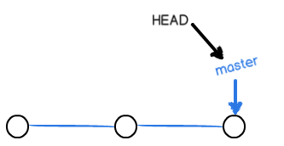
Git使用
合并分支，无冲突

Slide 14
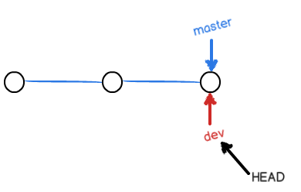
Git使用
合并分支，无冲突

Slide 15
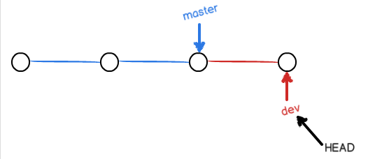
Git使用
合并分支，无冲突

Slide 16
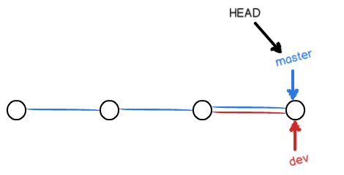
Git使用
合并分支，无冲突

Slide 17
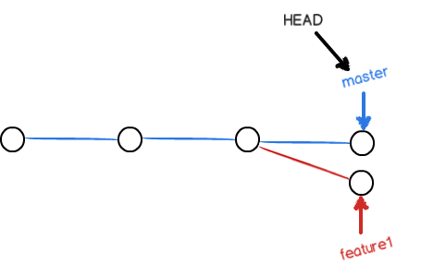
Git使用
合并分支，处理冲突

Slide 18
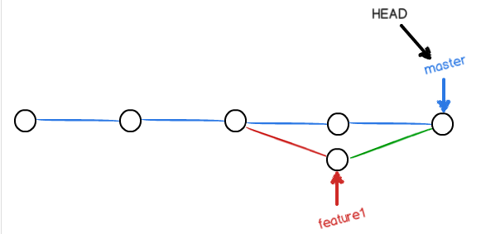
Git使用
合并分支，处理冲突

Slide 19
Git使用
版本切换
Git reset --hard 版本号

Slide 20
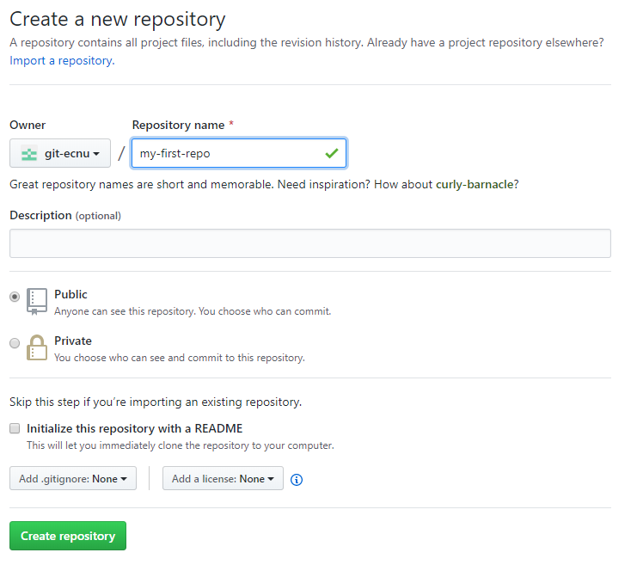
GitHub使用
创建一个github仓库

Slide 21
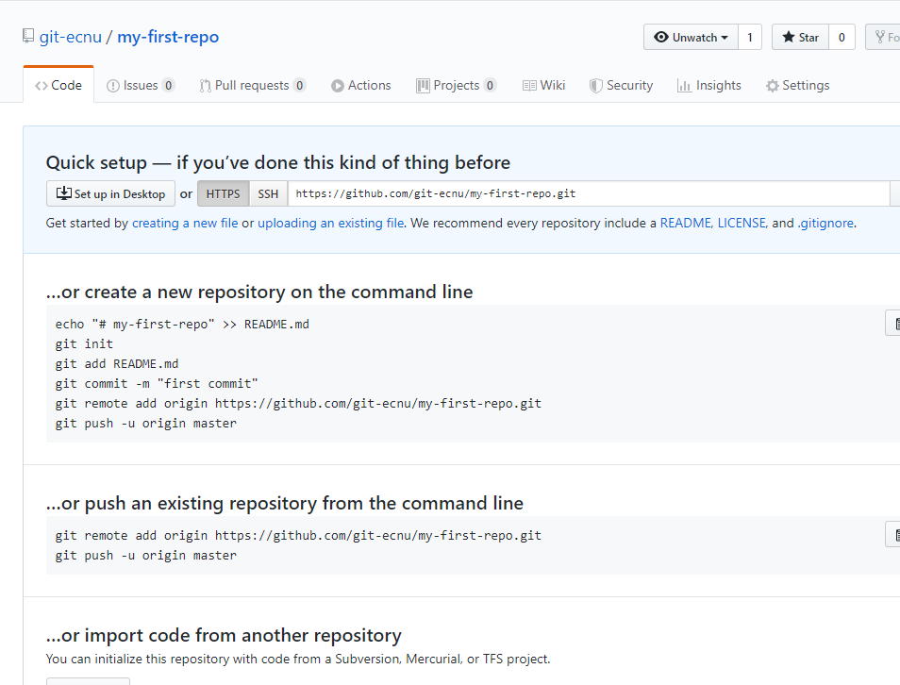
GitHub使用
创建一个github仓库

Slide 22
GitHub使用
将本地git连接到github
git remote add origin https://github.com /[your-github-username]/ my-first-repo.git
git push origin master
git fetch (获取github上的代码到本地的origin/master分支，并不是master分支）
在master分支上可以使用git merge origin/master进行merge
git pull（直接将本地的master分支和origin/master分支更新到github上的最新版本）

Slide 23
GitHub使用
标记语言-MarkDown
README.md

Slide 24
GitHub使用
Fork他人的开源项目，并请求进行修改
先登录github账户，将项目fork到自己账户。
将项目clone到本地电脑
git clone https://github.com/[your-github-username]/the-unix-workbench.git
在本地电脑上对代码进行修改并提交到自己的github账户。
在github上申请pull request

Slide 25
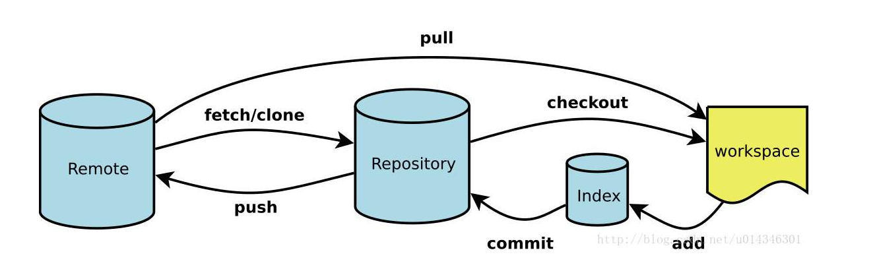
GitHub使用
总结

